Slide 1

广州市增城区 ＿＿ 小学
三年级（ ）班
统编版·语文三年级上册
习作：猜猜他是谁
授课教师：＿＿＿＿
第一单元 · 学校生活
Notes:
封面：今天的第一篇习作《猜猜他是谁》。规则只有一条——不许写出名字，但要让人一读就猜中。

Slide 2

01
课前签到 · 游戏热身
Notes:
第一部分：课前签到，答到时说一个描写人物的词语。

Slide 3
上课啦 · 点名签到
听到名字大声答「到」，再说一个描写人物的词语。
答完到黑板上为本组贴一张笑脸，四组比一比。
今日小主播：抽 1 人，用一句话介绍一位同学（不许说名字）。
已到校
今日小主播
请举手
猜猜他是谁
01
第1课时
Notes:
点名签到页：点到名字大声答「到」，再说一个描写人物的词语为本组挣一张笑脸；小主播用一句话介绍一位同学。

Slide 4
02
明确要求 · 打开思路
Notes:
第二部分：明确要求、打开思路。

Slide 5
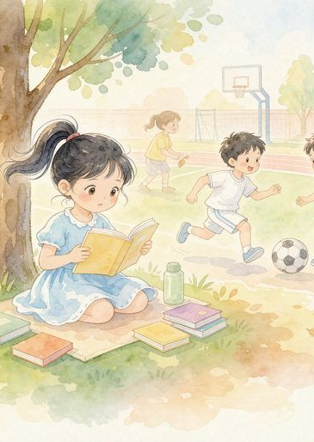
游戏导入
我说你猜
说一说
老师描述：他个子不高，戴着一副小眼镜，一下课就捧着书看。
你能猜出是谁吗？为什么一猜就中？
因为他有和别人不一样的地方——这就叫特点。
用「他/她的特点是……」说一句话，说出一位同学最特别的地方。
猜猜他是谁
02
统编版三上
Notes:
游戏导入：老师描述一位同学，让学生猜，引出「特点」这个词——写人就要写和别人不一样的地方。

Slide 6
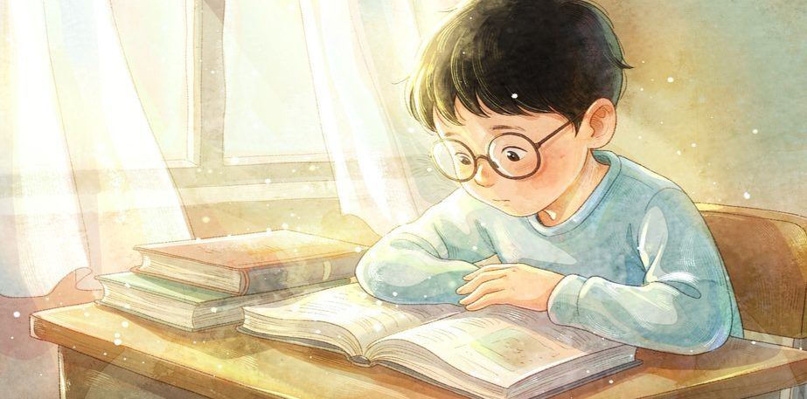
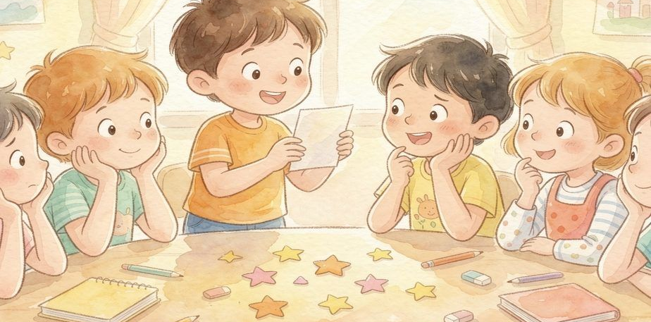
明确要求
写作要求
思考题
写一位同学，文中不能出现他的名字。
要写出他特别的地方，让别人读了能猜出是谁。
可以从外貌、性格、爱好中选一两处写，最好用上一个小例子。
你打算写谁？他最特别的地方是什么？
用哪一件小事，能让人一眼就猜出来？
猜猜他是谁
02
统编版三上
Notes:
写作要求：三条要求讲清楚，尤其是「不能出现名字」和「要有小例子」。

Slide 7
03
下笔成文 · 评议修改
外貌宝
性格宝
素材闯关 · 三件宝
眼睛、头发、个子、常穿的衣服……
只挑最有特点的一两处写，不要面面俱到。
文静、开朗、爱较真、热心肠……
用一个小事例来表现，比直接说出来更有说服力。
爱好宝
猜猜他是谁
画画、踢球、看书、讲笑话……
写出他做这件事时的样子，画面就出来了。
Notes:
素材三件宝：外貌、性格、爱好各给支架，提醒学生只挑最有特点的一两处。

Slide 8
统编版三上
02
Notes:
第三部分：下笔成文、评议修改。

Slide 9
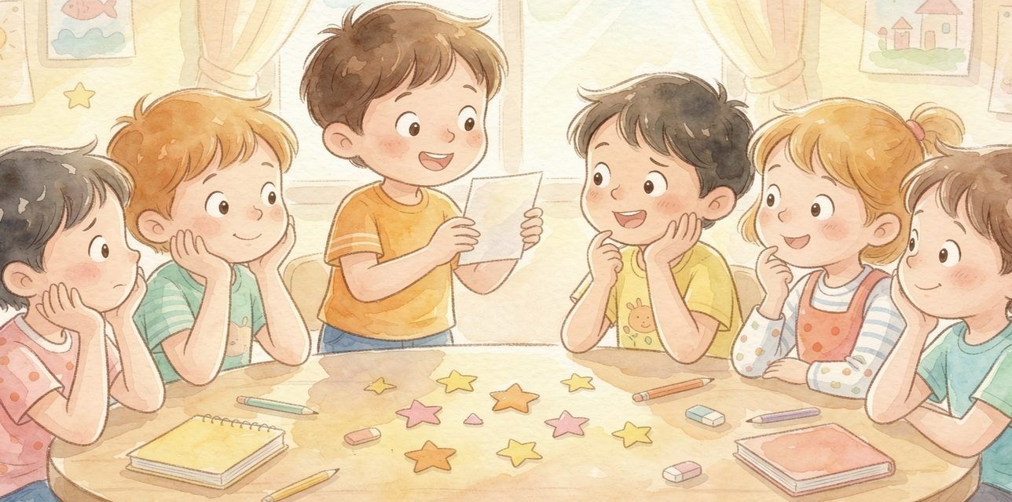
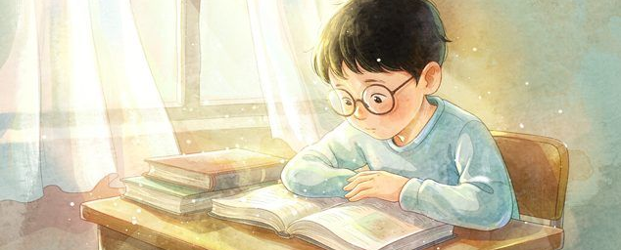
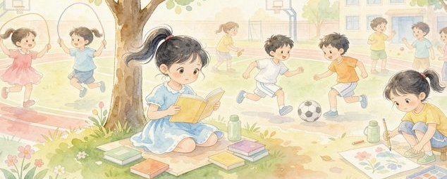
范文引路
读一读，学一学
她是我们班的「小书虫」。下课铃一响，别人都跑出去了，她却从抽屉里抽出一本书，翻开就舍不得放下。有一次我叫她三遍，她才抬起头，愣愣地问：「啊，放学了吗？」
小作者只写了「看书」这一件事，一个爱看书的女孩就站在我们面前了。
猜猜他是谁
03
统编版三上
Notes:
范文引路：读《小书虫》，让学生发现「只写一件事，人就立起来了」。

Slide 10
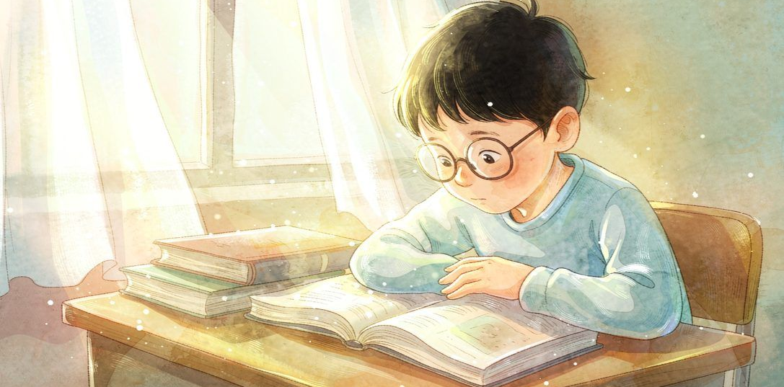
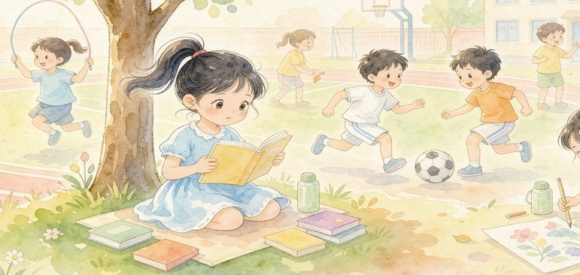
有新鲜感的词句
他跑起来像一阵风，一眨眼就冲到了终点，马尾辫在脑后甩得老高。
新鲜在哪：不说「跑得快」，而用「像一阵风」「一眨眼」「甩得老高」让人看见画面。
写人时，把特点写成画面，读者就能猜出来。
品读时刻
猜猜他是谁
03
统编版三上
Notes:
品读关键句：比较「跑得快」和「像一阵风」，让学生明白把特点写成画面。

Slide 11

幸运大转盘
第 组
第 组
读外貌描写句
读爱好描写句
第 组
第 组
读性格描写句
读范文片段
猜猜他是谁
03
转到谁，谁朗读
Notes:
幸运大转盘：转到哪一组，哪一组读对应的描写句，读出画面感。

Slide 12

今日星光小组
5★
小组星光积分榜
答到 +1★｜说出人物特点 +2★。
写出有画面感的句子 +3★。
让人猜中 +2★｜书写端正 +1★。
猜猜他是谁
03
统编版三上
Notes:
积分榜：按答到、说特点、写画面、被猜中、书写五项给星。

Slide 13
作业与延伸
基础作业
挑战作业
完成习作《猜猜他是谁》，不少于 150 字，文中不能出现名字。
为你的习作配一幅人物小画，或写一位家人让家人猜一猜。
猜猜他是谁
03
统编版三上
Notes:
作业：基础完成习作；挑战配图或写家人。

Slide 14

猜猜他是谁
下课啦
第一单元 · 习作
写完后读给同桌听，看他能不能猜出来。
下课前，用一句话说说写人的小窍门。
Notes:
收束：写人小窍门——写特点、写画面、不写名字。

